Slide 1
Интерактивная дидактическая игра «Аналогии»
Муниципальное автономное дошкольное
образовательное учреждение
«Детский сад общеразвивающего вида «Гусельки»
Выполнила: Столбова Н.В.,
воспитатель
I квалификационной категории
г. Югорск
2017

Slide 2
Цель: формирование умений анализировать, делать умозаключения по аналогии.
Обучающая задача - в этой игре дети учатся анализировать, делать умозаключения по аналогии.
Игровая мотивация – подбери картинку к объекту, которая подходит к ней так же, как в первом ряду подходят картинки друг к другу.
Способ выполнения задания - если ребенок называет объект правильно, то он начинает подъезжать к данной картинке и звучит колокольчик, если ошибается, то объект качается и звучит щелчок.

Slide 4
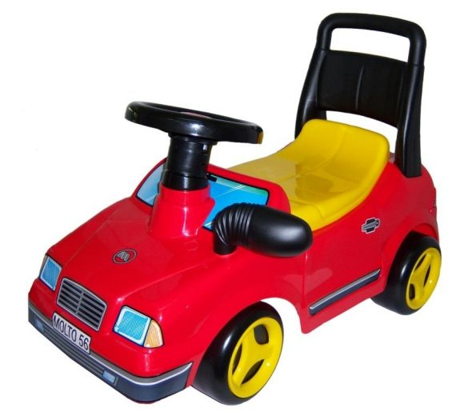
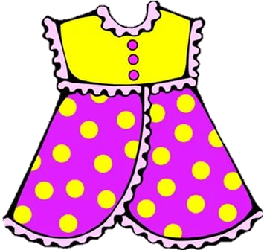
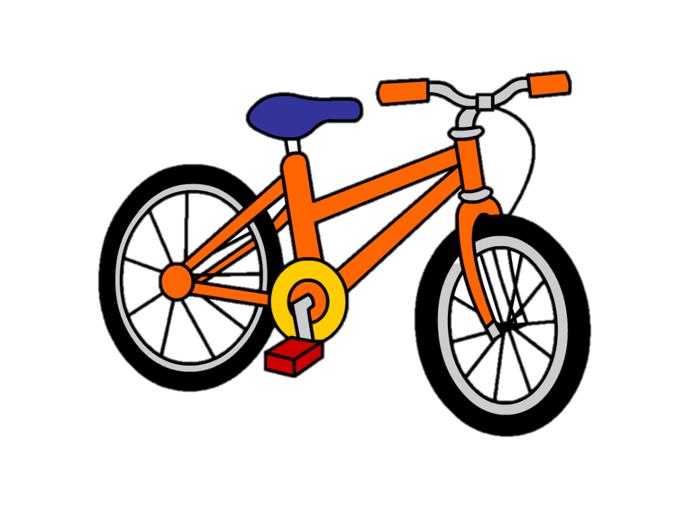
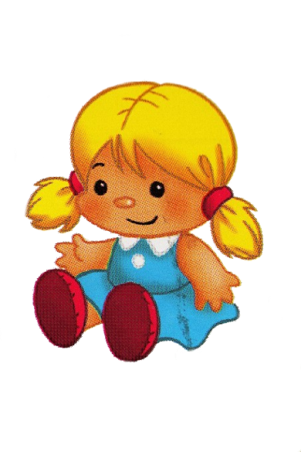
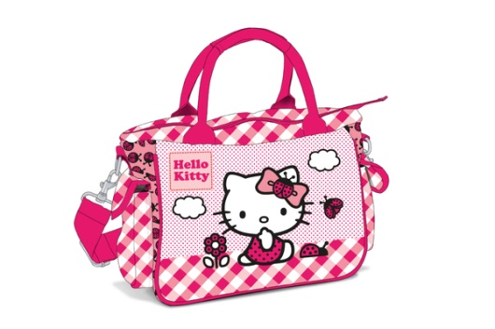

Slide 5
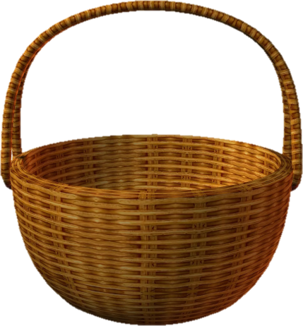

Slide 6
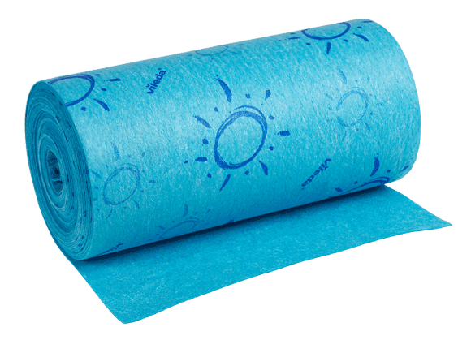
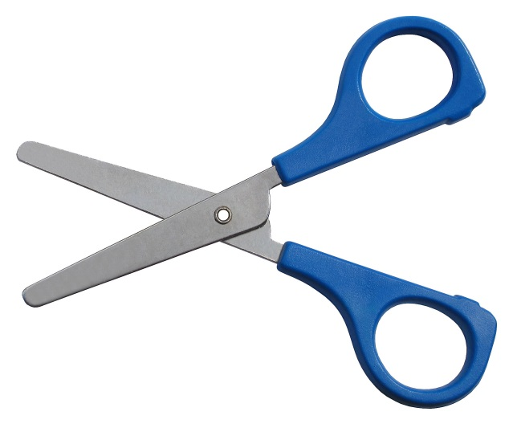
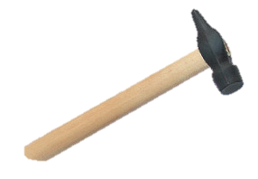
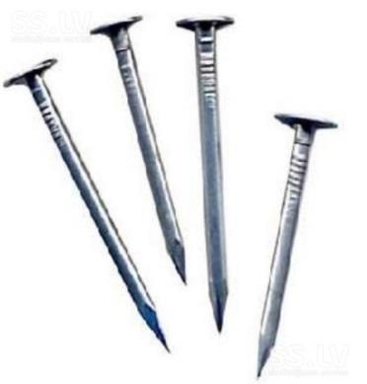
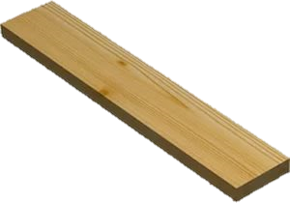

Slide 7
